Slide 1





Enfrentamento aos Crimes Transnacionais no âmbito de atuação da PRF

Slide 2
FRONTEIRA
Controle de Fronteira
PRF PM PFF?
Rodovias Federais
Rodovias Estaduais
TERRESTRE
Ferrovias
FAB RFB/PF
Espaço Aéreo
FRONTEIRA
AÉREA
Aeroportos
PF MB
RFB/PF
Rios, Lagos e Canais
MARÍTIMA/FLUVIAL
Mar
Portos

Slide 3
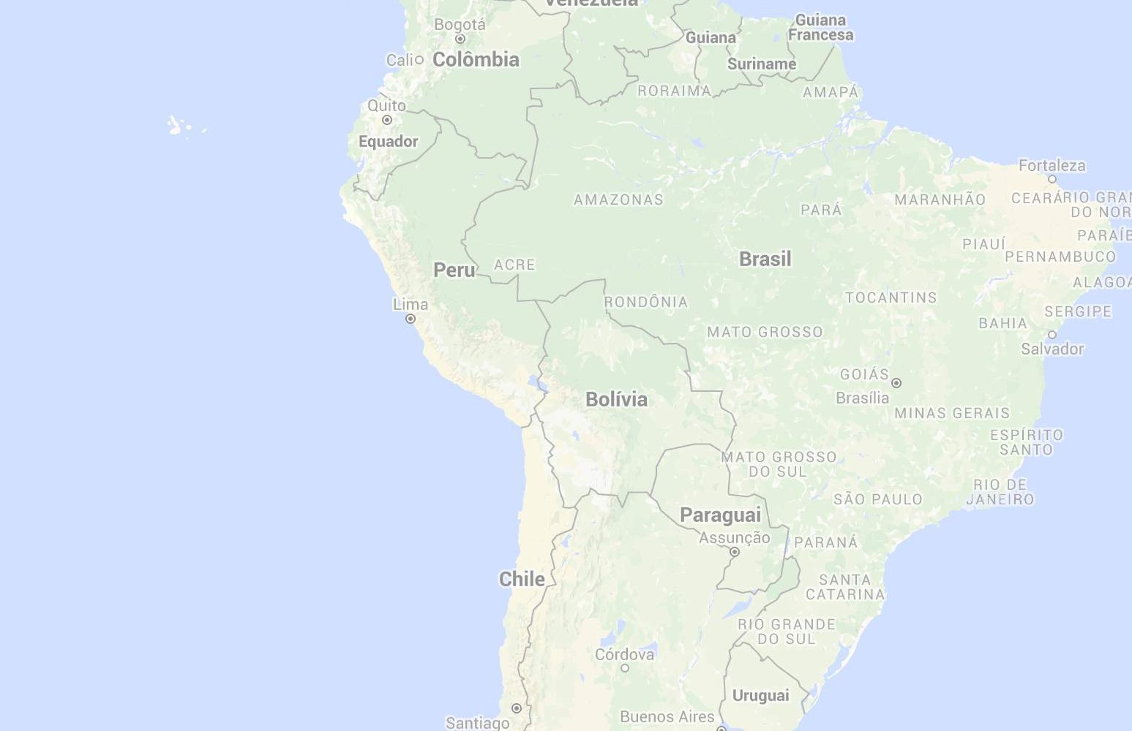

FRONTEIRA
Faixa de Fronteira - Lei nº 6.634/1979
27% do território
588 Municípios
10 milhões brasileiros
10 países
Fonte: Relatório de Auditoria TCU - TC 020.053/2015-0

Slide 4
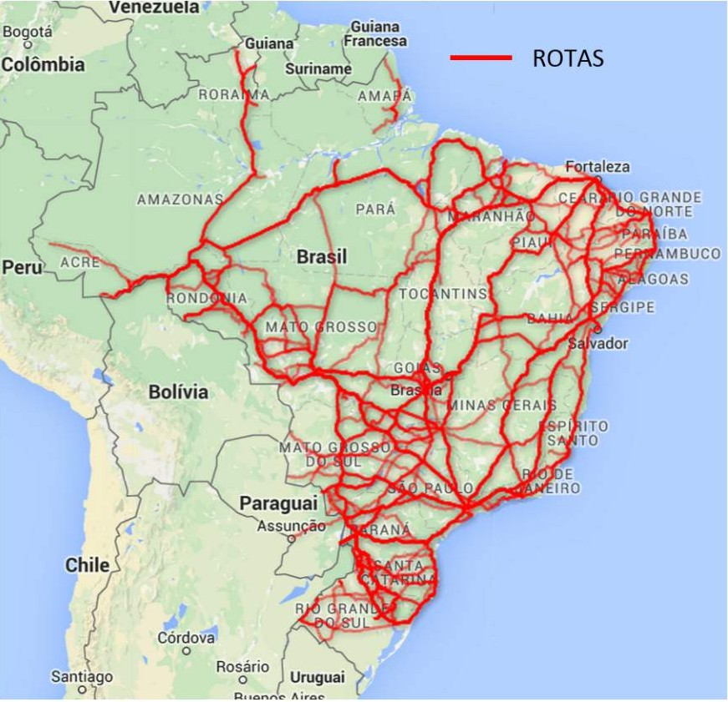

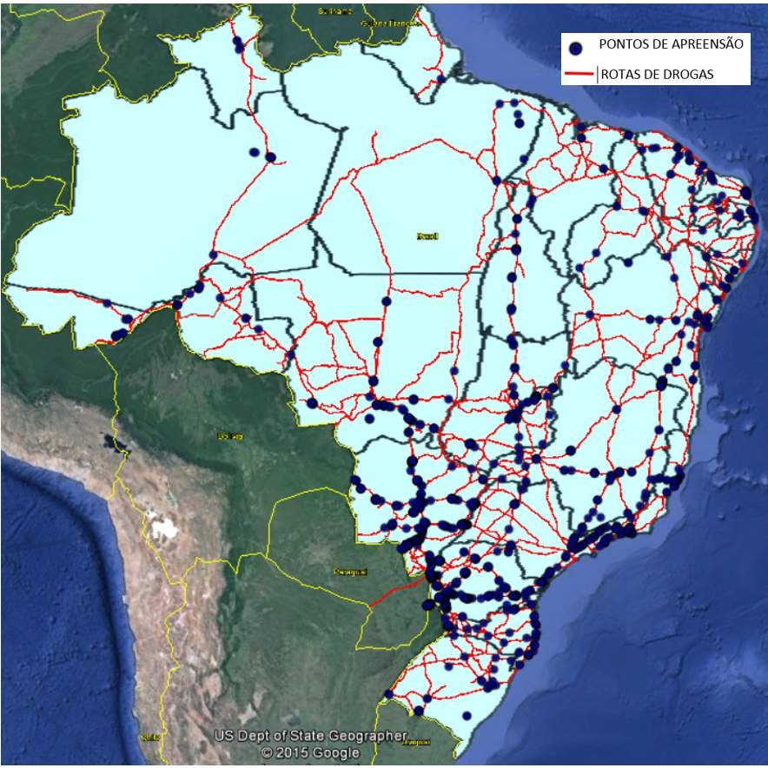
ROTAS
318

Slide 5
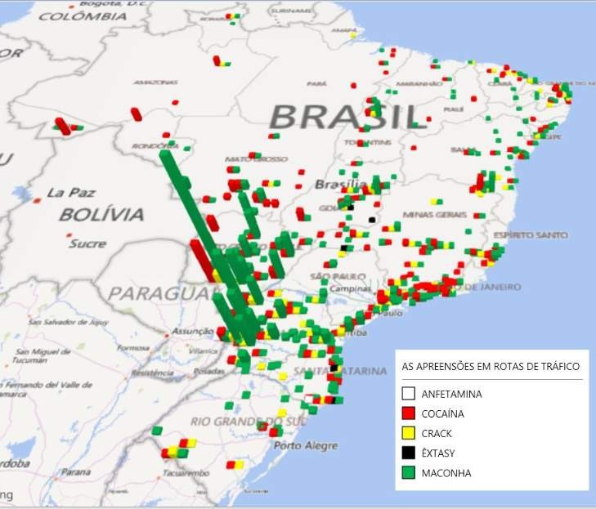

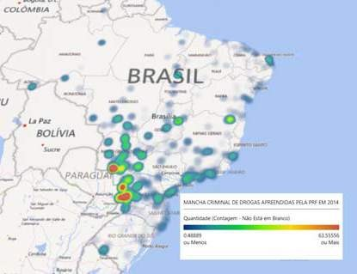
APREENSÕES GEORREFERENCIADAS E MAPA DE CALOR
1458568
9
Polícia
Rodoviária Federal

Slide 6
FRONTEIRA
Estrutura
11 Superintendências
57 Unidades Operacionais ativas
na faixa de fronteira
Polícia
Rodoviária Federal

Slide 7
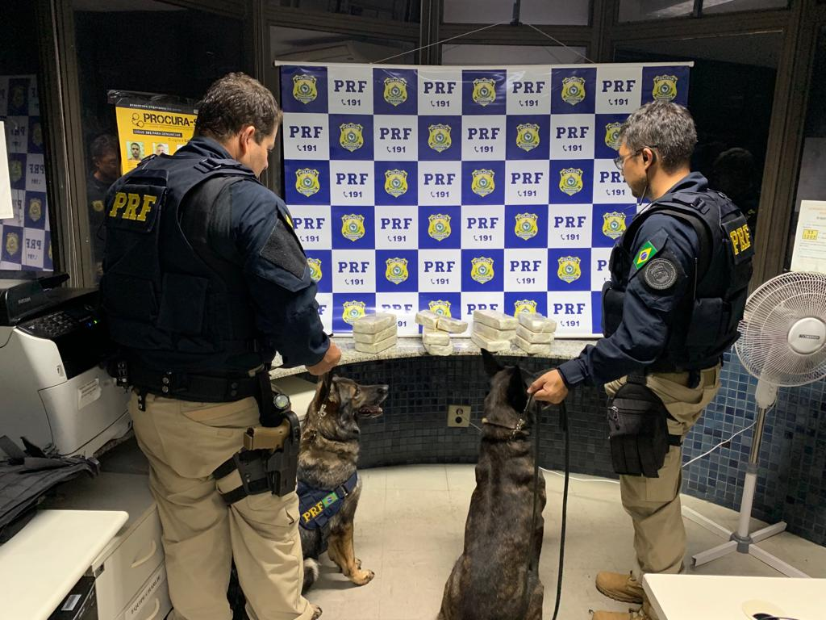


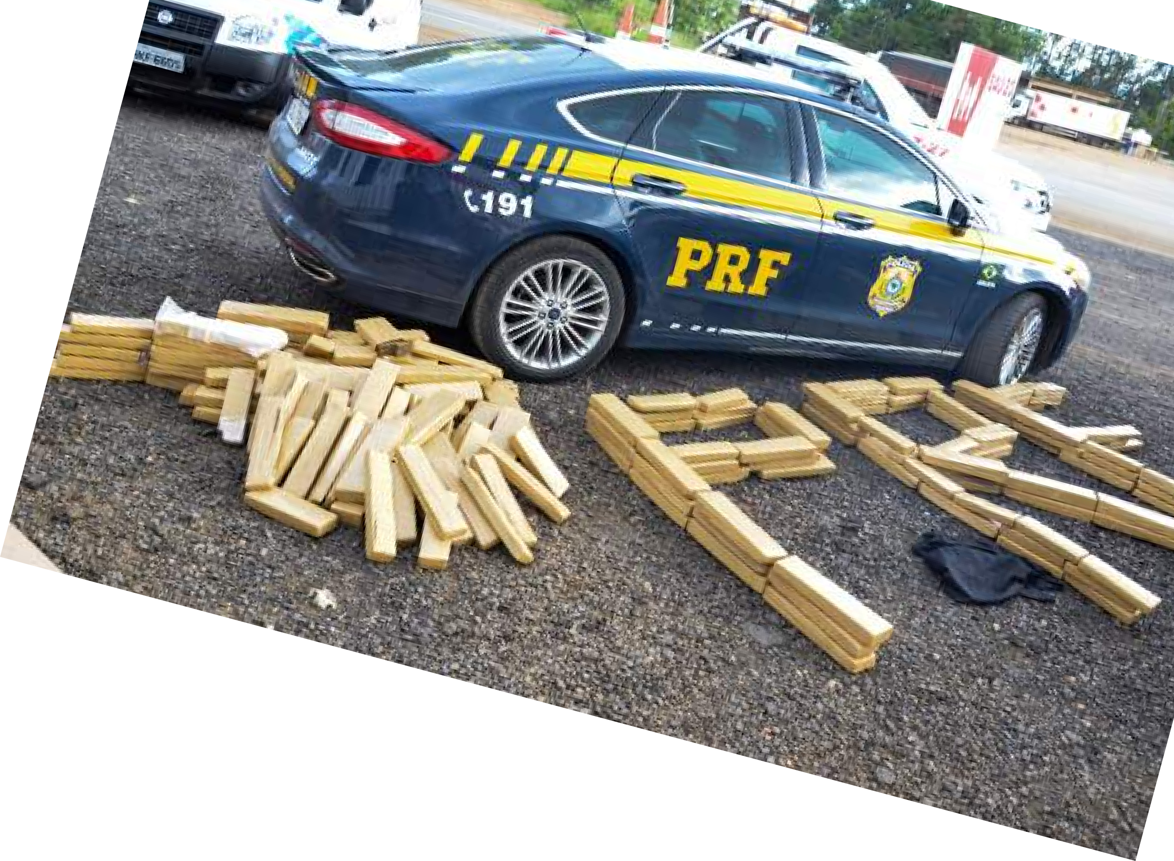

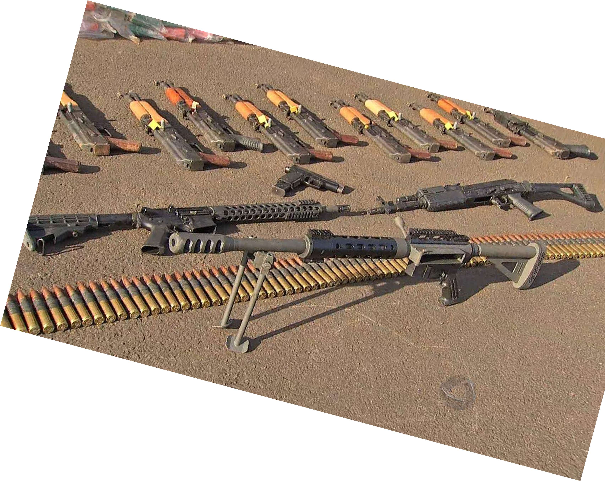

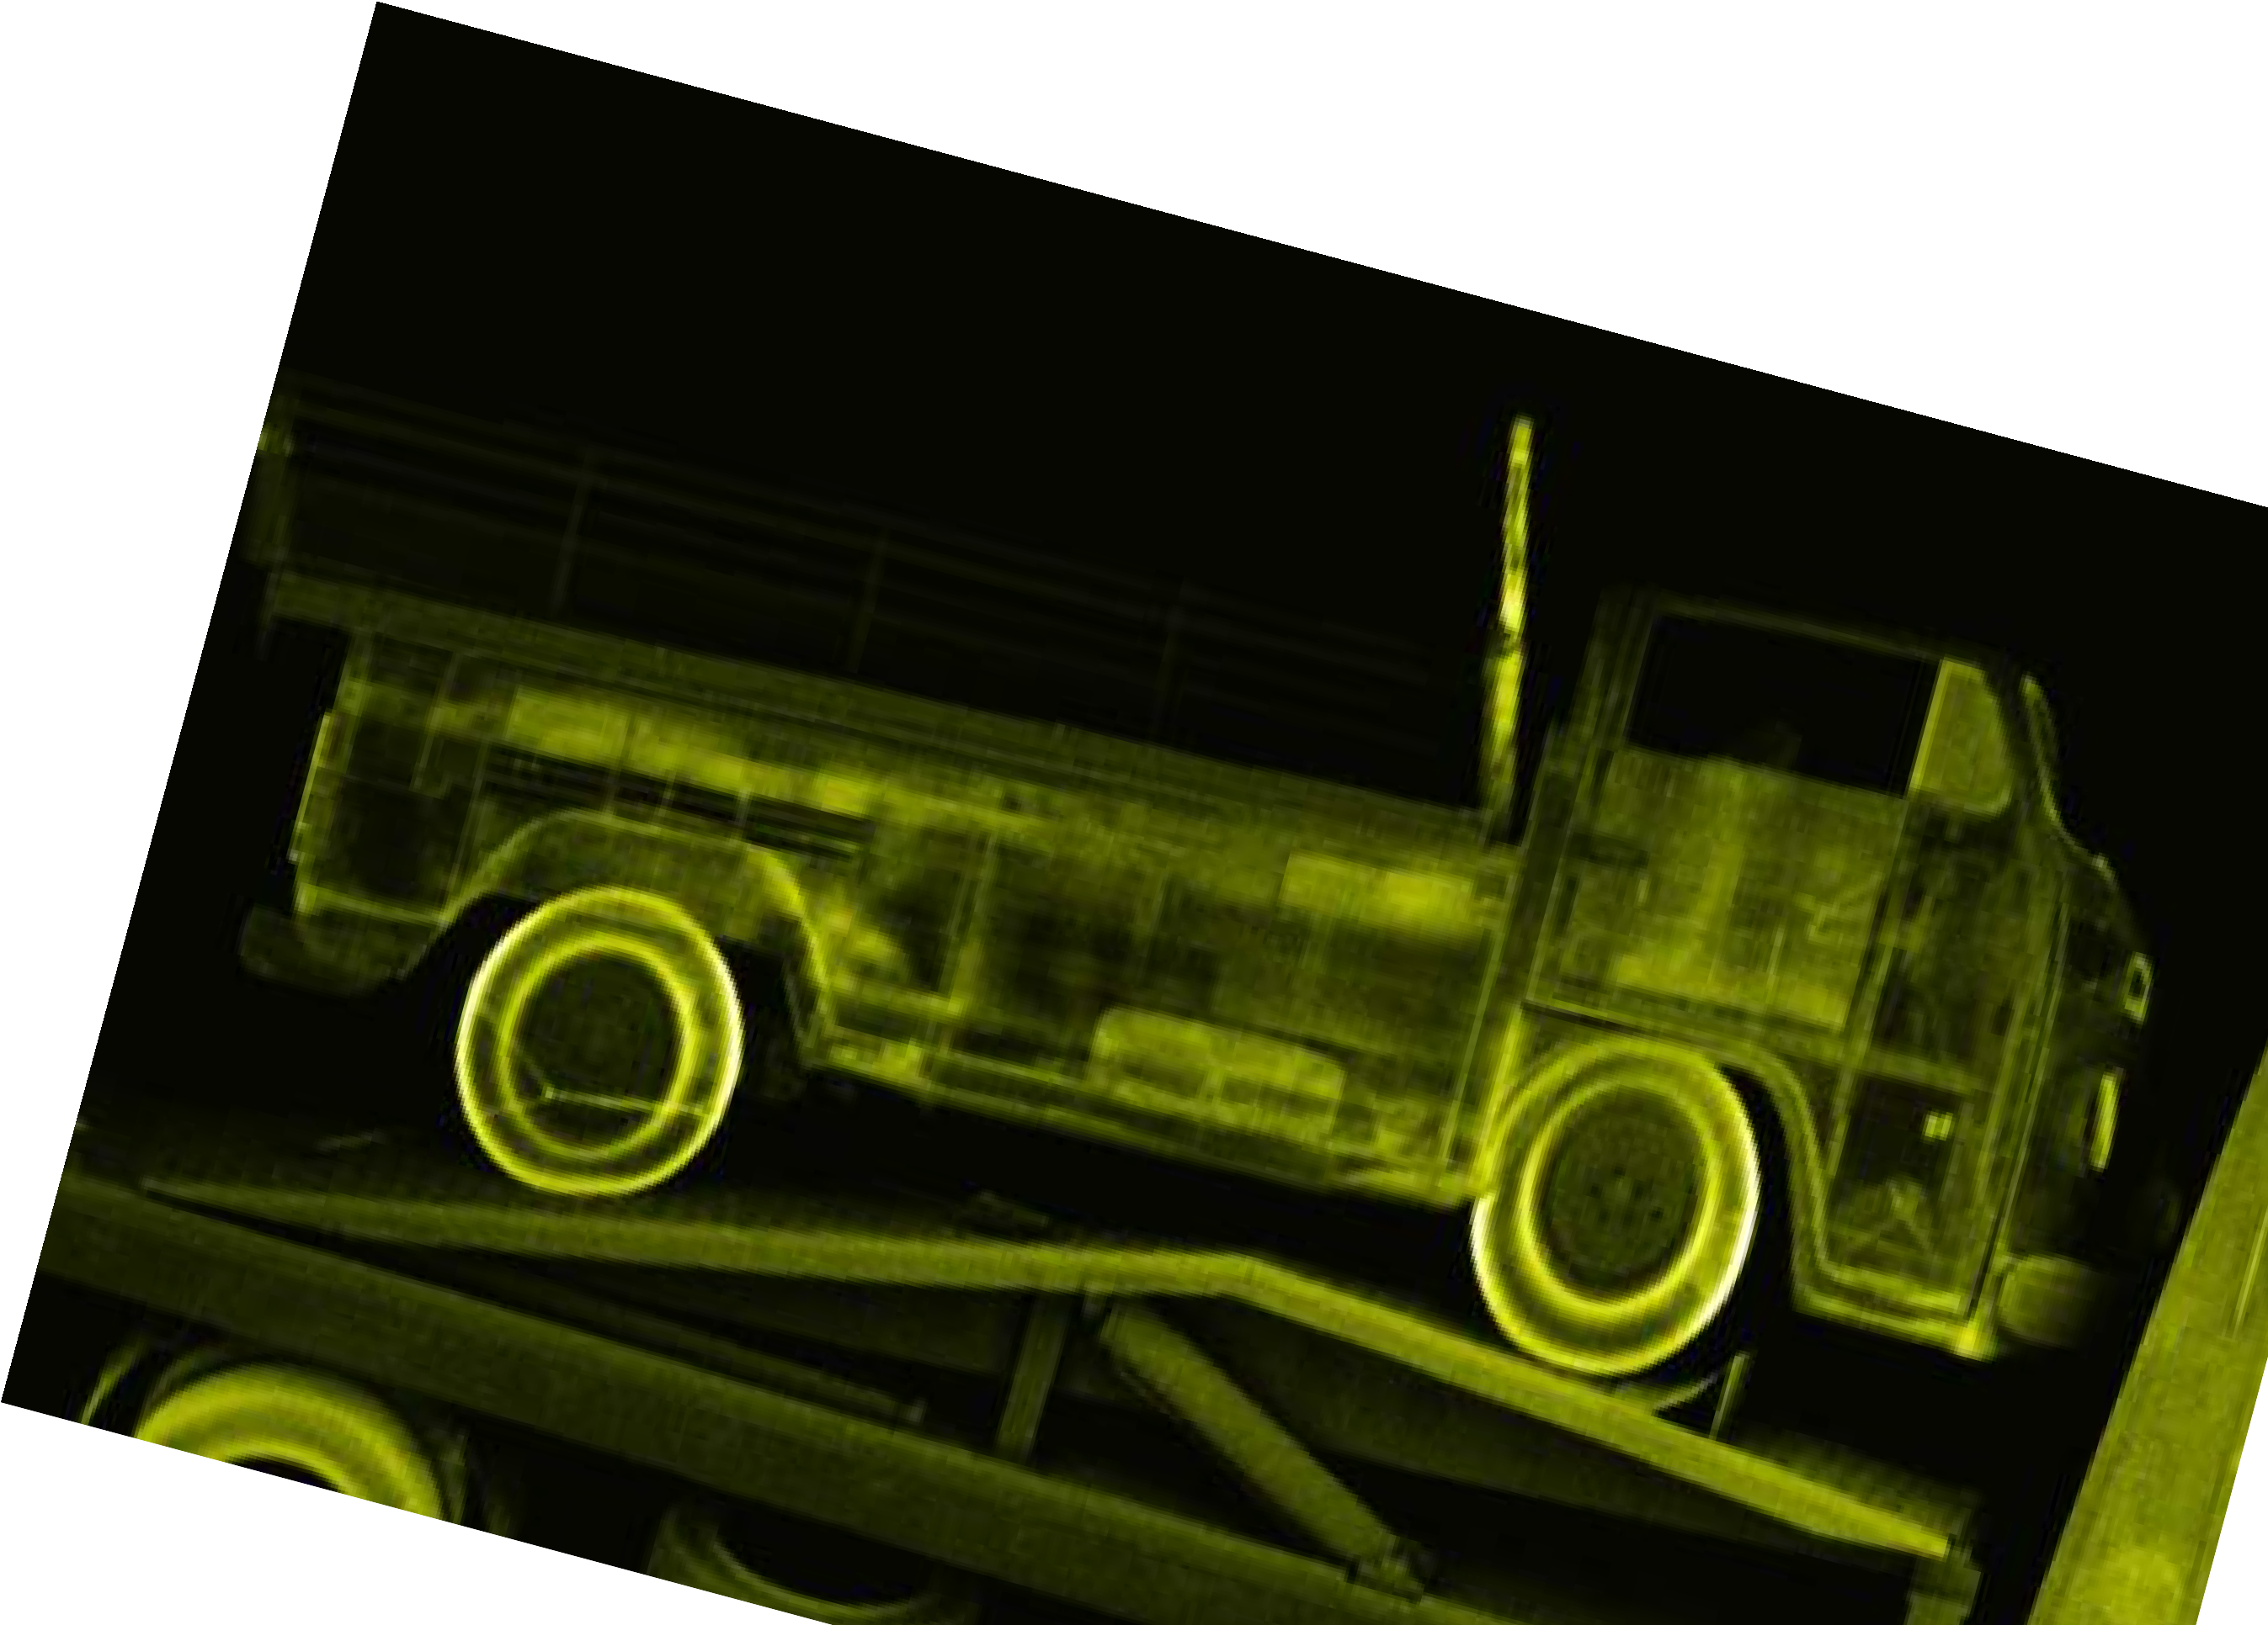
FRONTEIRA
Resultados 2017/2018
13.703 veículos recuperados;
26 ton de cocaína apreendidas;
620 ton de maconha apreendidas;
3.838 armas apreendidas;
73.027 pessoas detidas.
mapa das uop's de fronteira
Fonte: NUEST/PRF

Slide 9

ESTRATÉGIA
PESSOAS
INFRAESTRUTURA
TECNOLOGIA
INTELIGÊNCIA POLICIAL
DIRECIONAMENTO
OPERAÇÕES
INTEGRAÇÃO E COOPERAÇÃO
Polícia
Rodoviária Federal

Slide 10





Polícia
Rodoviária Federal
Ministério da
Justiça e Cidadania
Governo
Federal

